Slide 1

Facultad de Sistemas Compilador
profesor: Ernesto Liñan García
Alumno: Edson Amaya

Slide 2
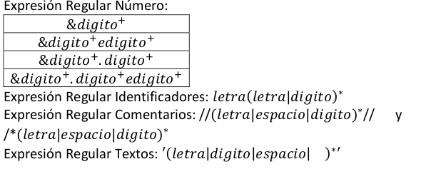
Expresiones Regulares

Slide 3
Simbolos Terminales
and | && | ! | { | }
( | ) | (( | )) | +
- | define | starting | int | ::

Slide 4
No Terminales
P
Funcion
Variables
Variablesp
tipo
main
listas
param
diccionario
claves_valores
claves_Valores_prima
cuerpo
else_if
asignacion
impresion
impresionprima
rangofor_a
listareturnprima
lista_valo

Slide 5
First
first(P) = { { }
first(FUNCION) = {int(1),real(1),string(1),e(2)}
first(VARIABLES) = {'('(3)}
first(VARIABLESP) = { '(' (4), ε (5)}
first(TIPO) = { int(6), real(7), string(8)}
first(MAIN) = { main() (9)}
first(LISTAS) = { identificador (10), ε(12)}
first(LISTA_VALOR) = { [ (11)}
first(VALOR) = { numero(13),texto (14)}
first(SUBLISTA) = {numero(15),texto(16), identificador(17), [(18), e(19)}
first(SUBLISTAPRIMA) = { e(20)}
first(PARAM) = { identificador(21),e(22)}
first(LISTAPARAMETROS) = { ;(23), e(24)}
first(DICCIONARIO) = { {{ (25),e(26)}
first(CLAVES_VALORES) = { texto(27)}
first(CLAVES_VALORES_PRIMA) = { ;(28),e(29)}
first(CUERPO) = { when(36),since(37),do(38),print(39),( (40),identificador(41),input(97)}
first(ELSE_IF) = { elif(31),e(32)}

Slide 6
First
first(ELSE_IF_PRIMA) = { (33),elif(31),e(32),else(34),e(35)}
first(ASIGNACION) = {fact(42),power(43),abs(44),minimal(45),maximal(46),identificador(47),numero(47)}
first(IMPRESION) = {identifcador(48),numero(49)}
first(IMPRESIONPRIMA) = {,(50),e(51)}
first(RANGE) = { range(52)}
first(RANGOFOR) = { identificador(53)}
first(RANGOFOR_A) = { ;(54),e(55)}
first(RANGOFOR_B) = { ;(56),e(57)}
first(LISTARETURN) = {identificador(58),numero(59),texto(60)}
first(LISTARETURNPRIMA) = {,(61),e(62)}
first(BOOLEXP) = { not(63),( (63),identificador(63),numero(63)}
first(BOOLEXPP) = { or(64), ||(64)}
first(BOOLTERM) = { not(66),( (66),identificador(66),numero(66)}
first(BOOLTERMP) = { and(67), &&(67),e(68)}
first(BOOLFACTOR) = {not(69),( (70), identificador(71),numero(71)}
first(RELTERMP) = {<:<(72),>:>(72),<:=(72),>:=(72),=:=(72),!=:=(72),e(73)}

Slide 7
First
first(RELTERM) = { identificador(74),numero(74)}
first(EXPARITM) = { identificador(75),numero(75)}
first(EXPPRIMA) = { +(76),-(77),e(78)}
first(TERMINO) = {identifcador(79),numero(79)}
first(TERMPRIMO) = {*(80),/(81),//(82)}
first(FACTOR) = { identifcador(83),numero(84)}
first(OPERADOR) = {<:<(85) ,>:>(86) ,<:=(87) ,>:=(88) ,=:=(89) ,!=:=(90)}
first(OR) = { or(91),||(92)}
first(AND) = { and(93),&& (98)}
first(NOT) = { not(95), !(96)}

Slide 8
Follow
Follow(P) = { ENF $ (0) }
Follow(FUNCION) = { main() (9), ENF $ }
Follow(VARIABLES) = { }(0) }
Follow(VARIABLESP) = { }(0) }
Follow(TIPO) = { define(1) )(3) }
Follow(MAIN) = {ENF $ (0)}
Follow(LISTAS) = { }(0) }
Follow(LISTA_VALOR) = { identificador (10) }(0) }
Follow(Valor) = { '(' (4), }(0) }
Follow(SUBLISTA) = { ](18)}
Follow(SUBLISTAPRIMA) = { ](18) }
Follow(PARAM) = { )(1) }
Follow(LISTAPARAMETROS) = { )(1) }
Follow(DICCIONARIO) = { }(0) }
Follow(CLAVES_VALORES) = { }}(25) }
Follow(CLAVES_VALORES_PRIMA) = { }}(25) }
Follow(CUERPO) = { returning(1) finishing(9) }

Slide 9
Follow
Follow(ELSE_IF) = { returning(1) finishing(9) }
Follow(ELSE_IF_PRIMA ) = {returning(1) finishing(9) }
Follow(ASIGNACION) ={returning(1) finishing(9) }
Follow(IMPRESION) = { ))(39) }
Follow(IMPRESIONPRIMA) = { ))(39) }
Follow(RANGE) = {starting(37) (( (52) }
Follow(RANGOFOR) = { )) (52) }
Follow(RANGOFOR_A) = { )) (52) }
Follow(RANGOFOR_B) = { )) (52) }
Follow(LISTARETURN) = { finishing(1) }
Follow(LISTARETURNPRIMA) = { finishing(1) }
Follow(BOOLEXP) = {or(64), ||(64)}
Follow(BOOLEXPP) = { or(64), ||(64)}
Follow(BOOLTERM) = {or(64), ||(64)}
Follow(BOOLTERMP) = {or(64), ||(64)}
Follow(BOOLFACTOR) = { or(64), ||(64)}
Follow(RELTERMP) = { )(79) or(64), ||(64)}

Slide 10
Follow
Follow(RELTERM) = { <:<(85) >:>(86) <:=(87) >:=(87) =:=(88) !=:=(89) e(73) )(70) or(64) ||(64) }
Follow(EXPARITM) = { <:<(85) >:>(86) <:=(87) >:=(87) =:=(88) !=:=(89) e(73) )(70) or(64) ||(64) }
Follow(EXPPRIMA) = { <:<(85) >:>(86) <:=(87) >:=(87) =:=(88) !=:=(89) e(73) )(70) or(64) ||(64) }
Follow(TERMINO) = {<:<(85) >:>(86) <:=(87) >:=(87) =:=(88) !=:=(89) e(73) )(70) or(64) ||(64) }
//Follow(TERMINOPRIMO) = { + - e }
Follow(FACTOR) = {*(80),/(81),//(82)}
Follow(OPERADOR) = { identificador(74),numero(74) <:<(85) >:>(86) <:=(87) >:=(87) =:=(88) !=:=(89) e(73) )(70) or(64) ||(64) }
Follow(OR) = { not(66),( (66),identificador(66),numero(66)
Follow(AND) = { not(66),( (66),identificador(66),numero(66)
Follow(NOT) = { not(66),( (66),identificador(66),numero(66)

Slide 11
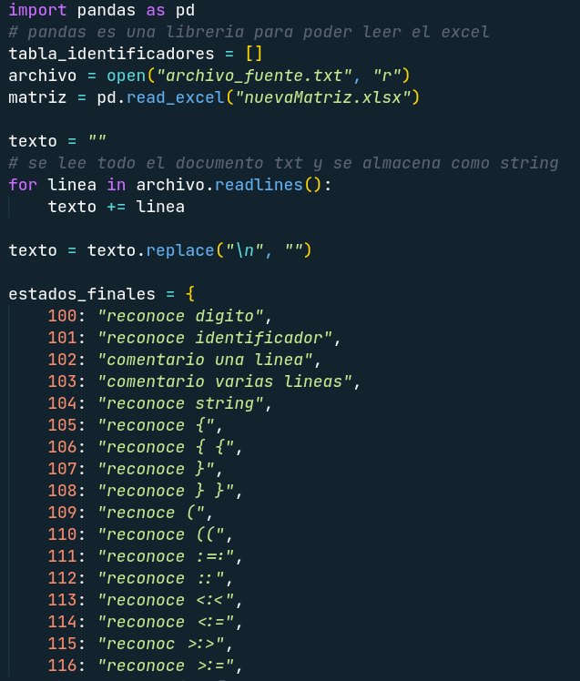
Codigo
En esta parte del codigo importo la libreria pandas,
la cual me ayuda a acceder a mi matriz de estados que esta en formato excel.
en esta parte accedo a mi matriz desde el archivo nuevaMatriz.xlsx
a la cual accedo y guardo esta matriz para iterarla
en la variable texto almaceno el contenido por medio de un foreach el cual viene de un archivo tipo txt el cual lo almaceno en un string

Slide 12
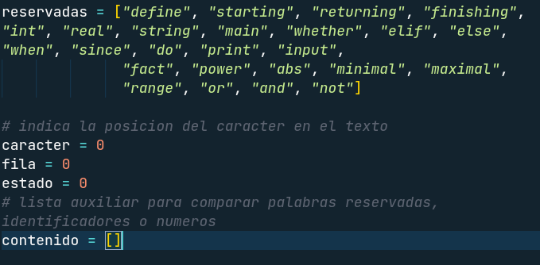
almacceno una lista de palabras reservadas para despues compararlas con mi entrada del txt
y declaro unas variables de apoyo

Slide 13
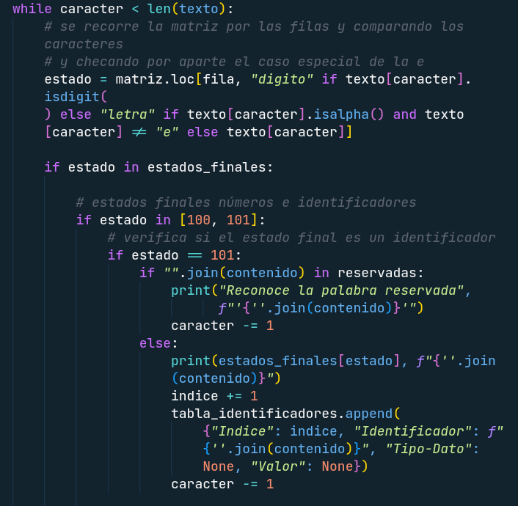
aqui itero con ayuda de un while la longitud de mi texto que es la entrada del txt
despues dentro de este ciclo itero sobre las columnas y filas de la matriz, y voy comparando el caracter actual contra los tipos digito, letra o e
despues checo si el estado en el que me dirige esta en mi lista de estados finales, y comparo que tipo de estado es, para mandarlo a reconocer,

Slide 14
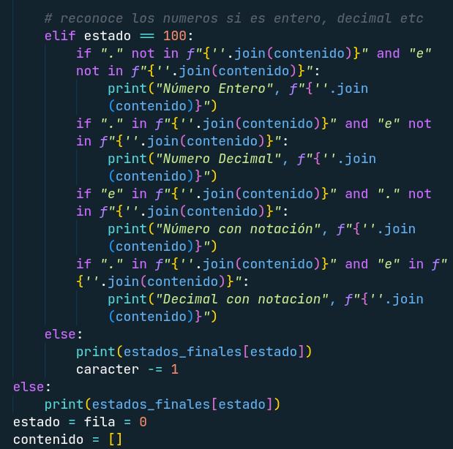
si no es unn estado final, comparo que tipo de numero es, entre entero, decimal, numero con notacion cientifica o en el ultimo caso numero decimal con notacion cientifia

